Slide 1


Slide 2

En Stolt Rotarian bryr sig om miljön!
MEN! Varför bry sig?
Naturen är nödvändig för oss, exempelvis för att den ger oss mat, vatten och luft att andas. Utan naturen och ett bra klimat kan vi inte leva på jorden. Om vi inte gör tillräckligt leder vår livsstil och våra utsläpp till extremväder, översvämningar, bränder, utrotning av arter, krig, hungersnöd och ohanterlig migration.

Slide 3
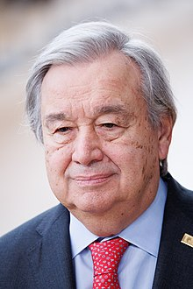
FNs generalsekreterare Antonio Guterres skrev den 20 april 2023 ett brev till sina barnbarnsbarn där han resonerar kring vilken värld vi vill lämna efter oss till kommande generationer
Vi tar en stund att begrunda brevet
Brevet finns att ladda ner på sidan
https://rotary2360.se/sv/file/654cd6cb49f74/download

Slide 4
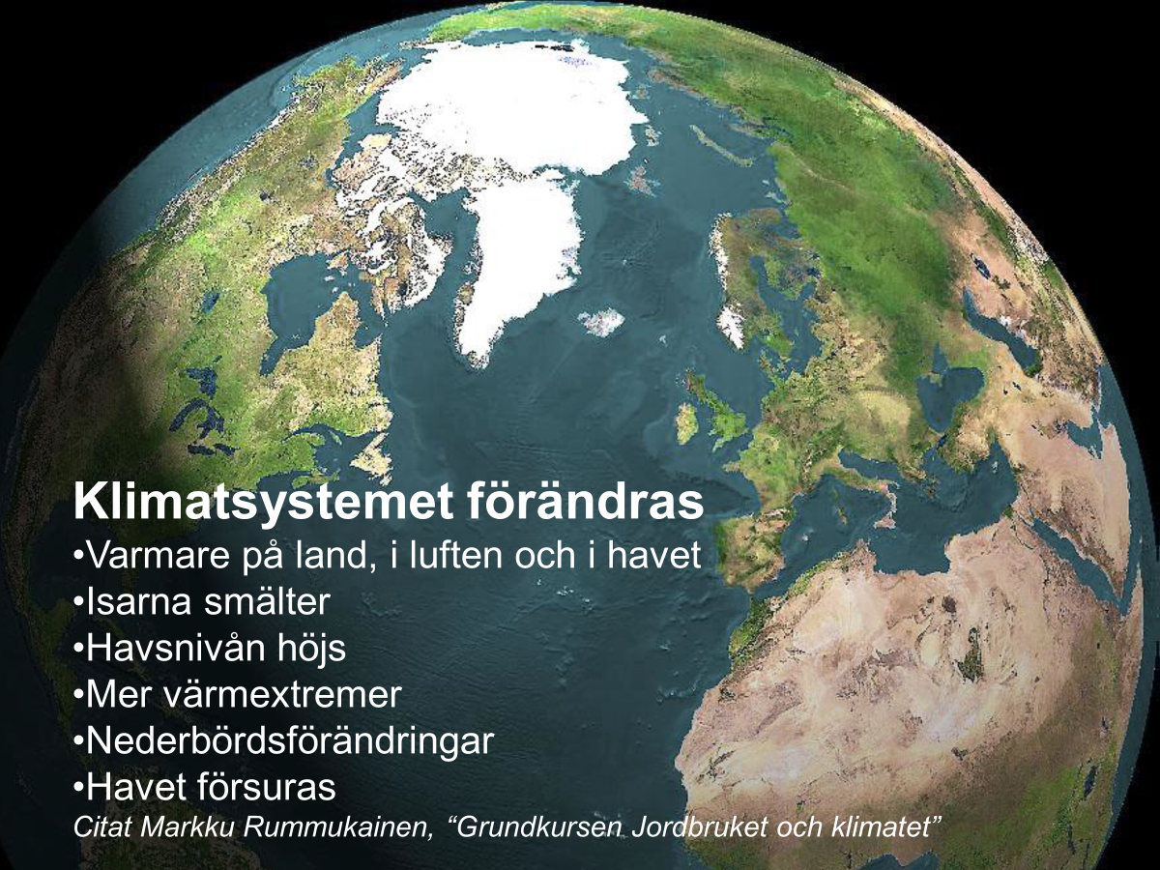

Slide 5
Några miljöproblem har vi lyckats lösa (delvis)

Slide 6
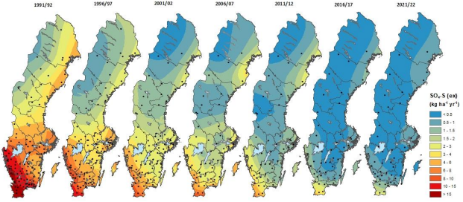
Försurning – ett problem som minskat
Svavelnedfall (exklusive bidraget från havssalt) visas nedan för vart femte år sedan 1991/92

Slide 7
Men…
Många miljöproblem återstår att hantera

Slide 8
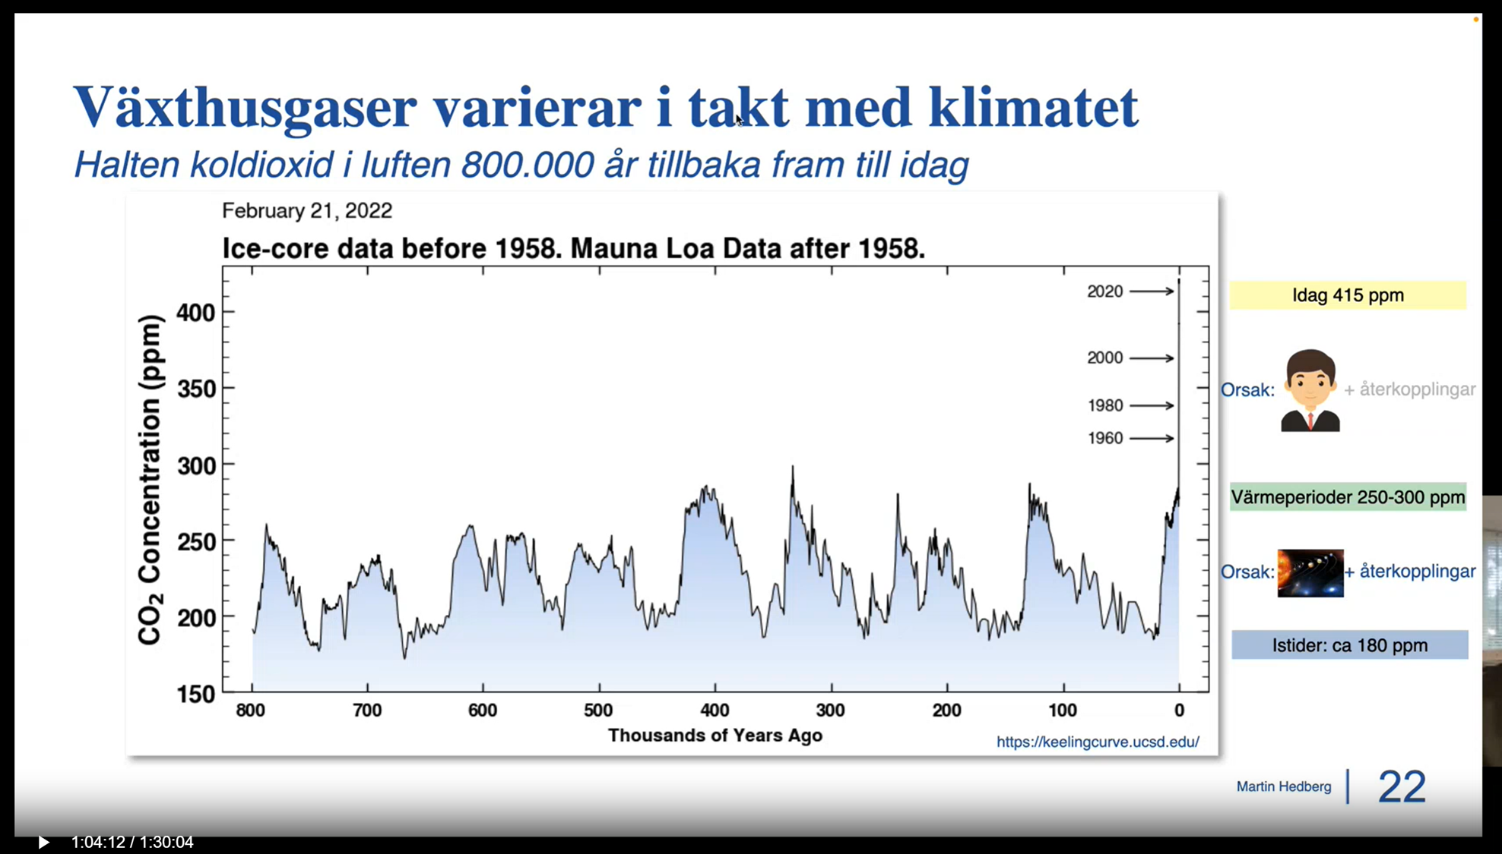

Slide 9
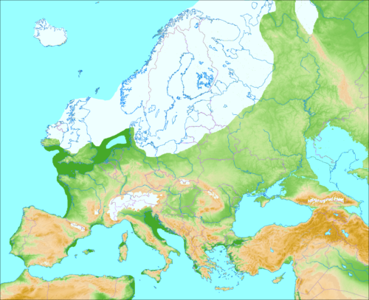
Bilden visar utbredningen av inlandsisen för ca 20 000 år sedan.
När vi senast hade ett klimat som var 5 grader kallare än idag var alltså hela norra Europa täckt med is.
https://www.folkbildningklimat.nu/

Slide 10
Utsläppen ökar varje år!

Slide 11
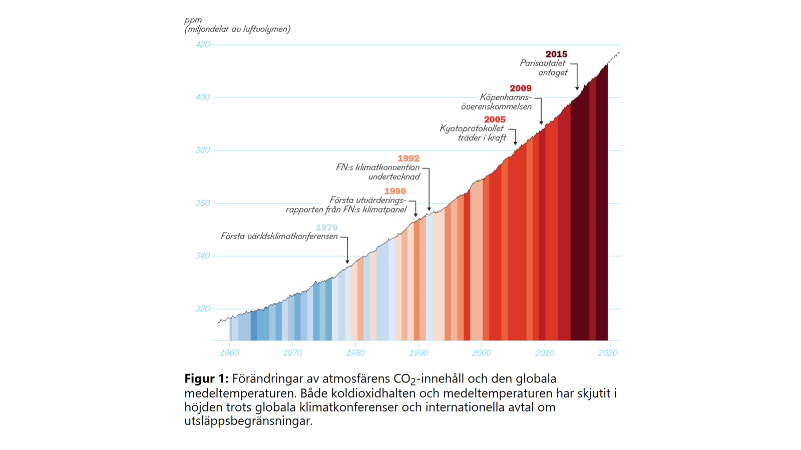
Koldioxidhalten och därmed temperaturen ökar varje år!
Den globala uppvärmningen och klimatförändringarna får katastrofala följder, som global avsmältning av glaciärer, höjda havsnivåer, fler och mer intensiva extremväder som perioder av extremhetta, torka, skyfall, stormar som i sin tur ökar risken för följder som skogsbränder och översvämningar.

Slide 12
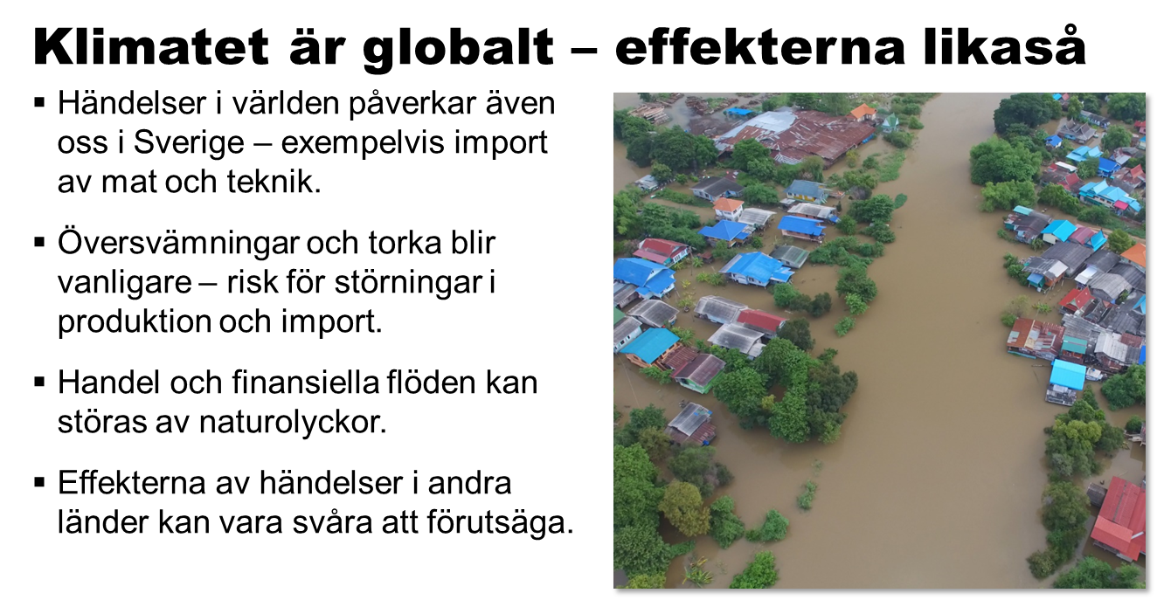

Slide 13
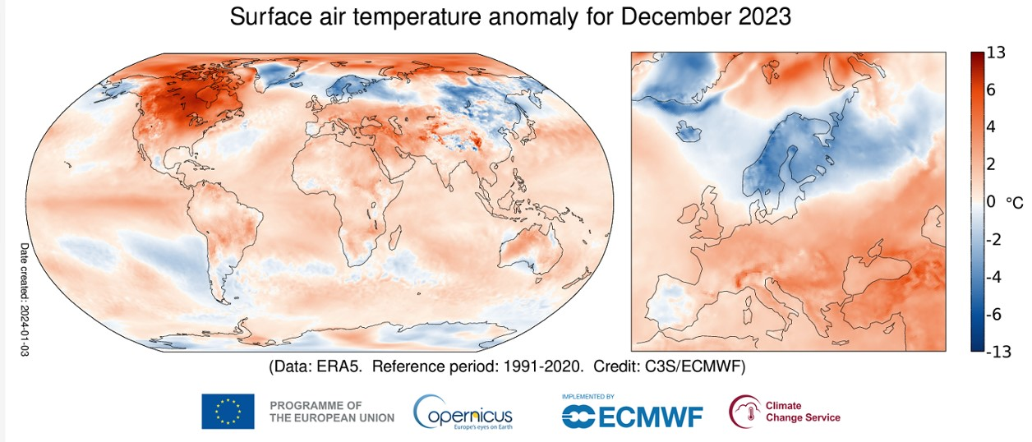

Slide 14
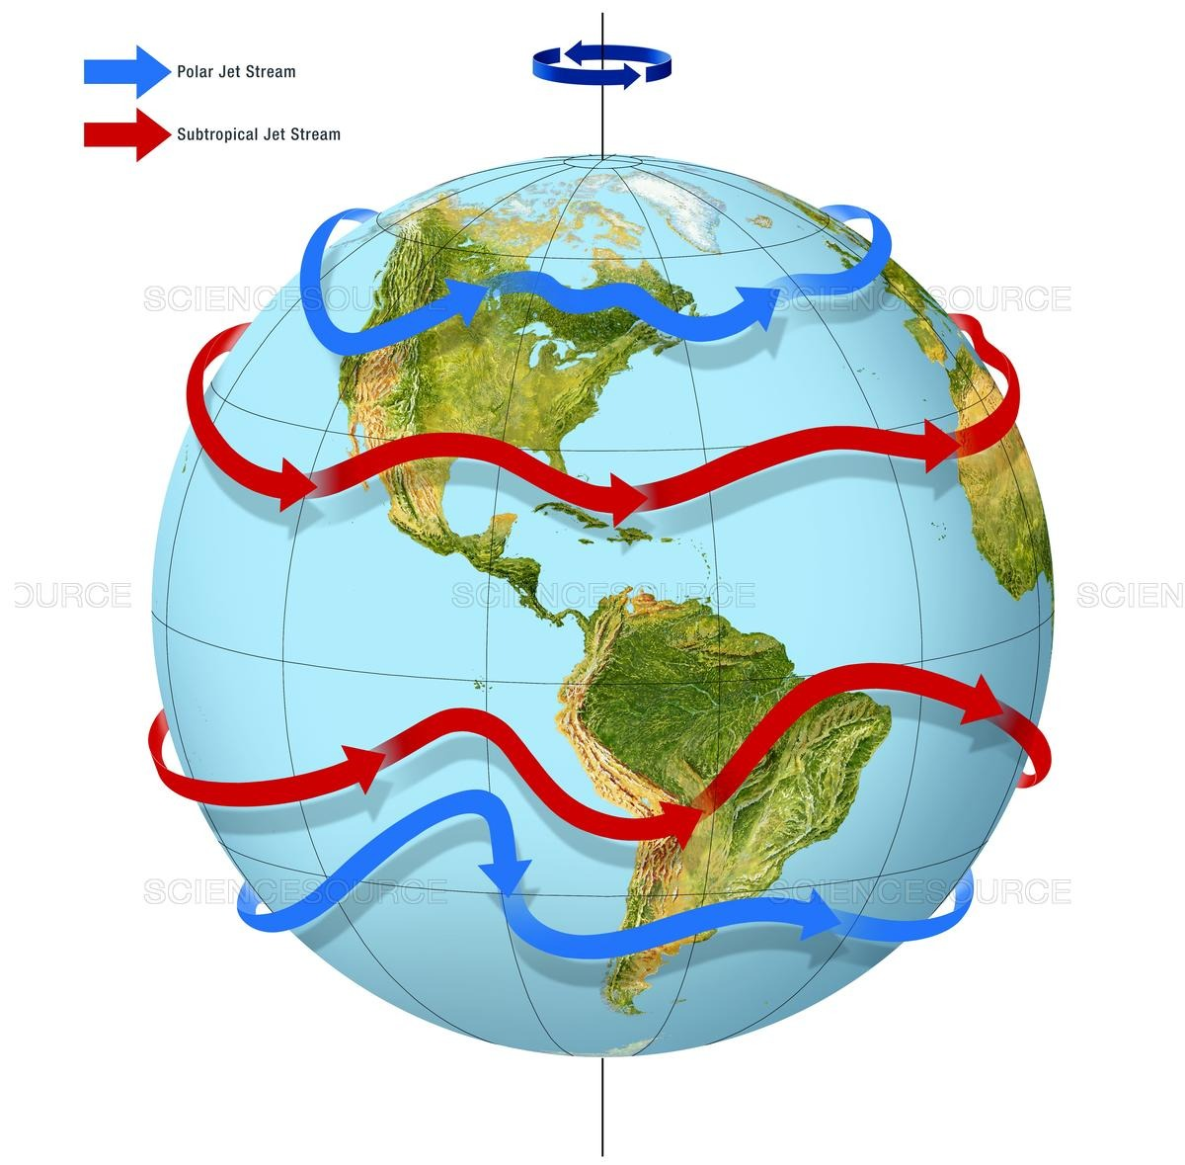
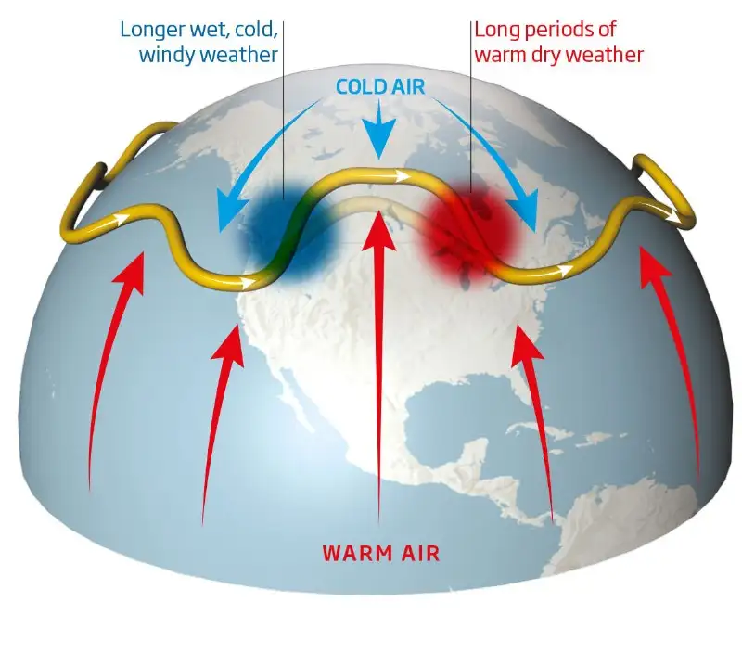
Jordens luftströmmar – kan ändras över tid - detta ger extremväder

Slide 15
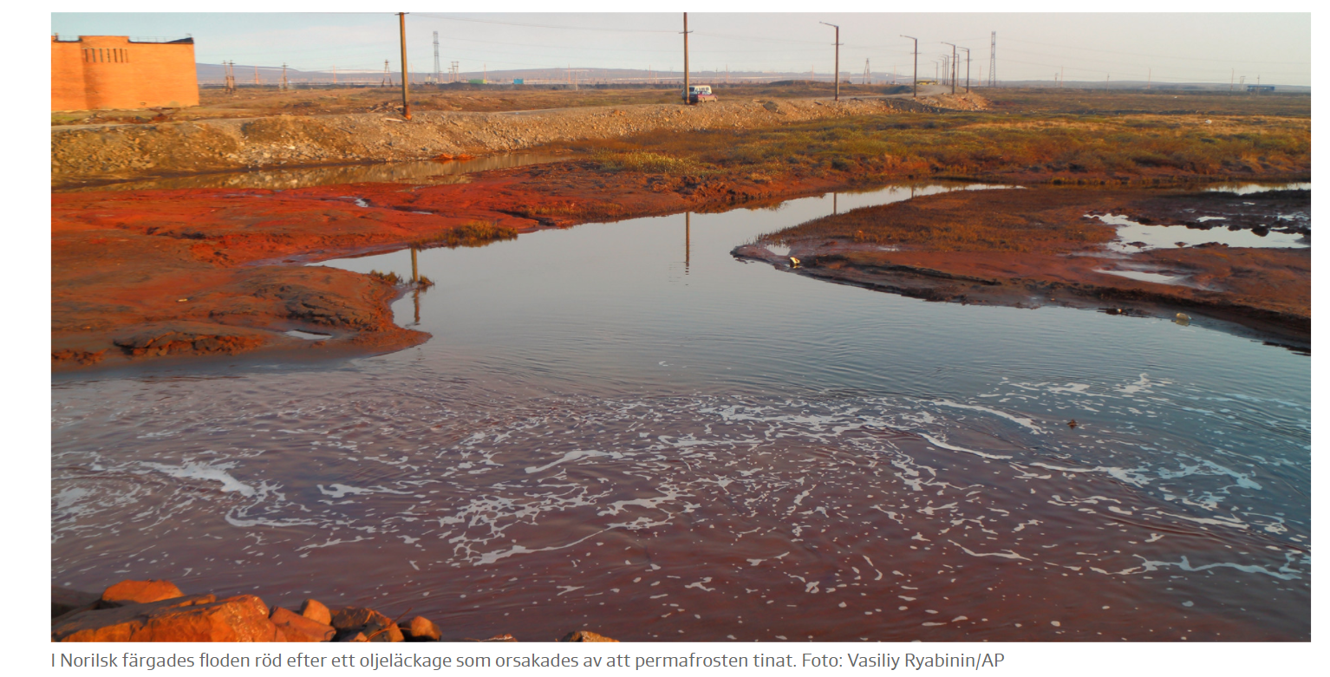
Permafrosten kan tina
medför enorma utsläpp växthusgasen metan och därmed höjning temperatur

Slide 16
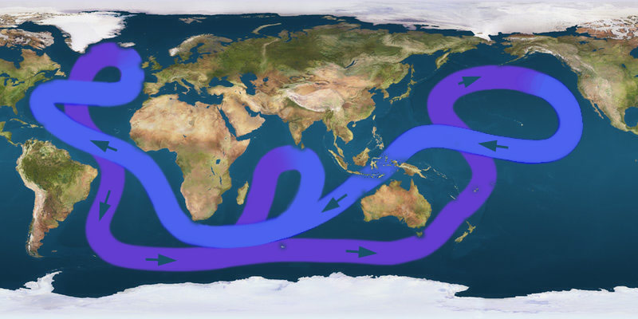
Jordens havsströmmar
Kalla djuphavsströmmar med hög salthalt rör sig åt öster (lila) och ytliga havsströmmar med lägre salthalt åt väster (blå).

Slide 17
Havsvattenströmmar idag – kan påverkas och ändras över tid

Slide 18
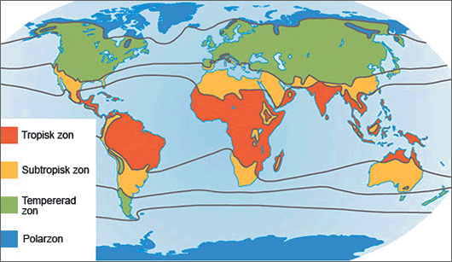
Jordens klimatzoner idag – kan ändras över tid

Slide 19
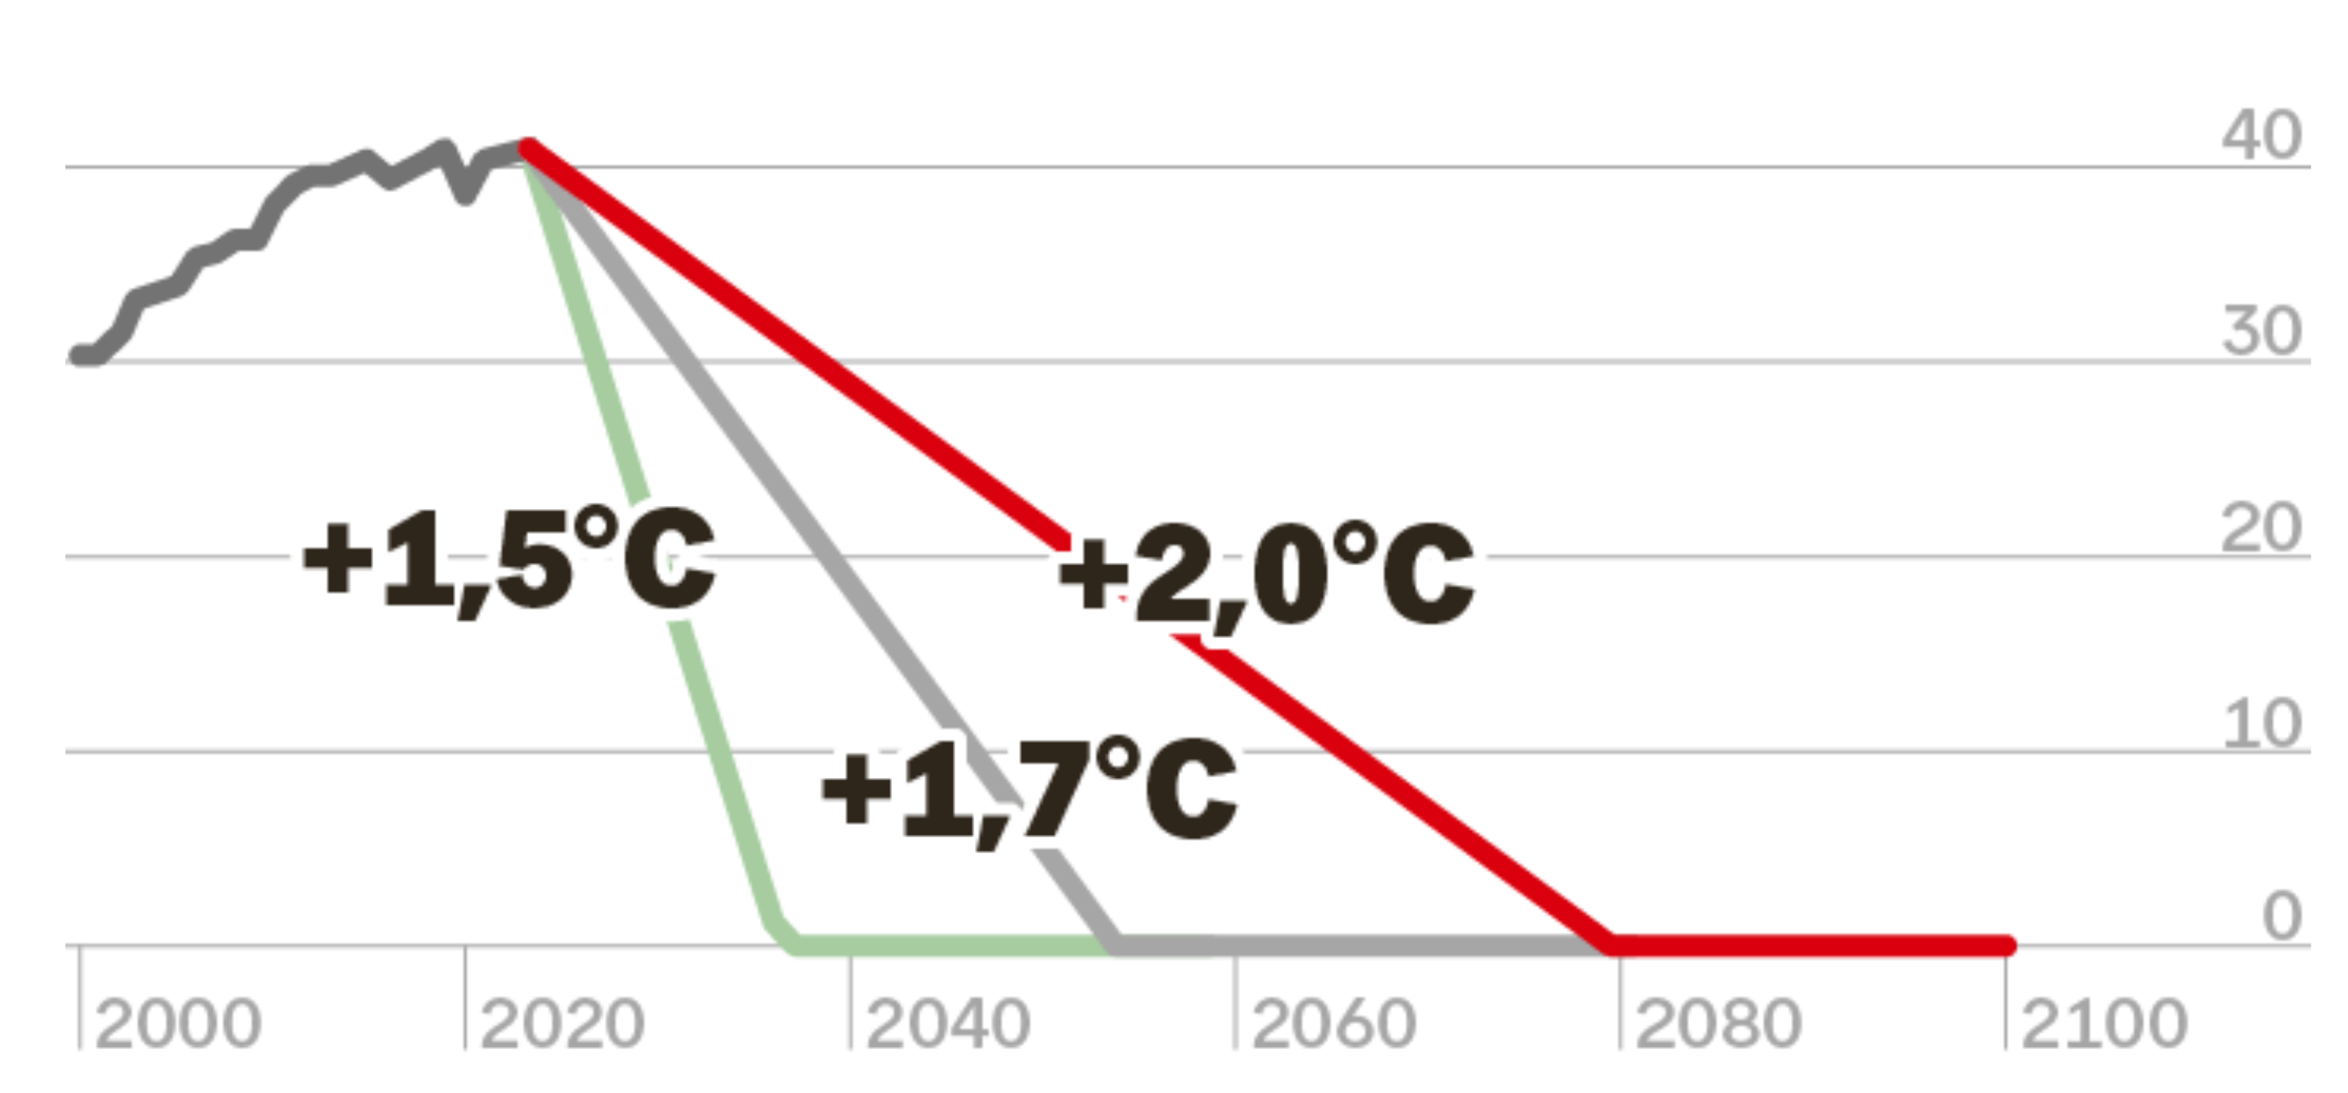
För att minska risken för att dessa tippingpoints inträffar
måste temperaturhöjningen begränsas.
Detta kan endast göras genom att utsläppen av CO₂ reduceras snabbt från 40 Gt CO²/år till 0
Notes:
När når vi netto noll?
Så brant måste utsläppen falla (om utsläppsminskningen sker som en rak linje och utan tillgång till negativa utsläpp). Totala koldioxidutsläpp Fossila bränslen + förändrad markanvändning, exempelvis avskogning.
Källa: 2023 12 05 DN Koldioxidutsläpp från fossila bränslen mot rekordnivå
Grafik DN Källa : Global Carbon project

Slide 20

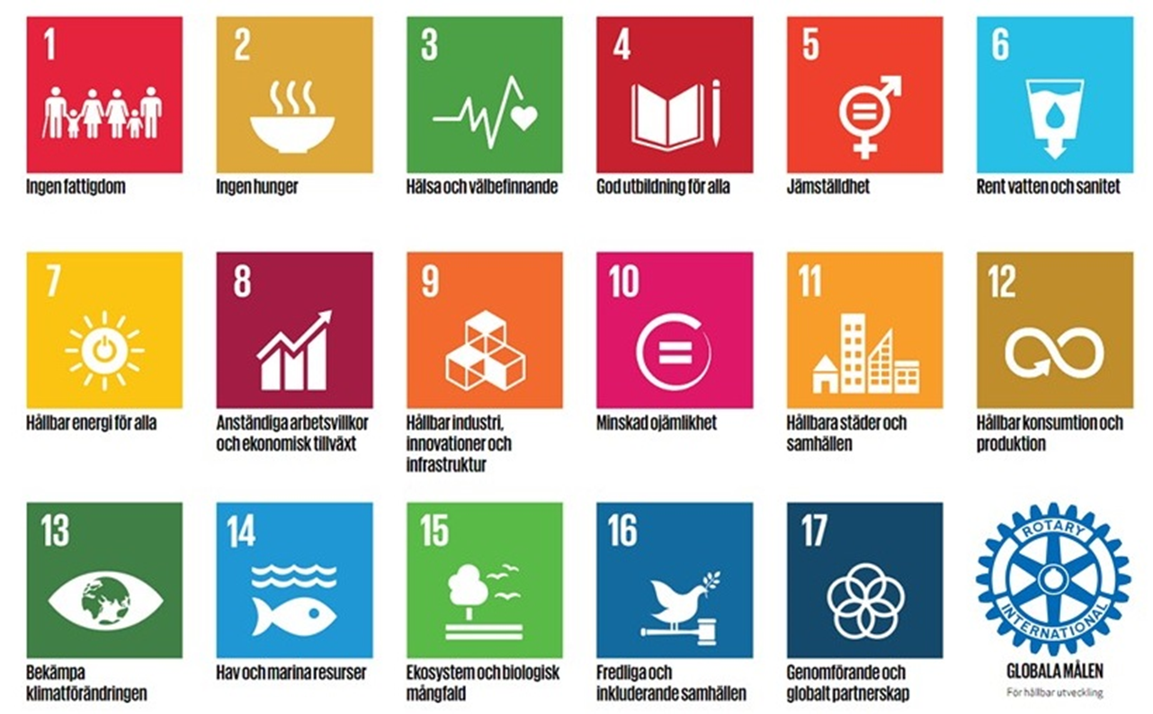
FN har ställt upp 17 mål för hållbar utveckling.
FN har också ett särskild enhet för att följa upp detta https://sdgs.un.org/.
Rotary har nu kompletterat sina fokusområden, så vi finns inom alla hållbarhetsmålen

Slide 21

Vad gör Rotary?
2021 införde Rotary ett sjunde fokusområde: ”Skydda miljön”
Det innebär att klubbarna nu kan söka district grants och global grants för projekt inom detta område.

Slide 22

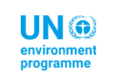
Vad gör Rotary?
2023 har Rotary en hel paviljong på FN:s klimatkonferens (COP28) i Dubai, från 30 november till 12 december 2023. https://www.cop28.com/
Rotarys president Jennifer Jones deltog på COP27.
Tidigare har Rotary bara deltagit med observatörer.
Nu tar man ett rejält steg framåt i klimatarbetet.
2023 har Rotary också stärkt sitt samarbete med United Nations Environment Programme; UNEP, https://www.unep.org/

Slide 23

Vad gör Rotaryklubbarna?
När klubbar och medlemmar vill göra något tillsammans bildar de ofta så kallade Rotary Action Groups.
Idag finns det 25 Action Groups registrerade,
https://my.rotary.org/en/take-action/empower-leaders/rotary-action-groups
En av dessa är ESRAG, Environmental Sustainability Rotary Action Group, https://esrag.org/.
ESRAG föreslog Rotarys sjunde Fokusområde “Skydda miljön” och har varit de som haft observatörsstatus på tidigare COP möten.
ESRAG har en Europa del, https://www.facebook.com/ESRAGEurope/
samt en Sverige del, https://www.facebook.com/groups/428267751635384

Slide 24
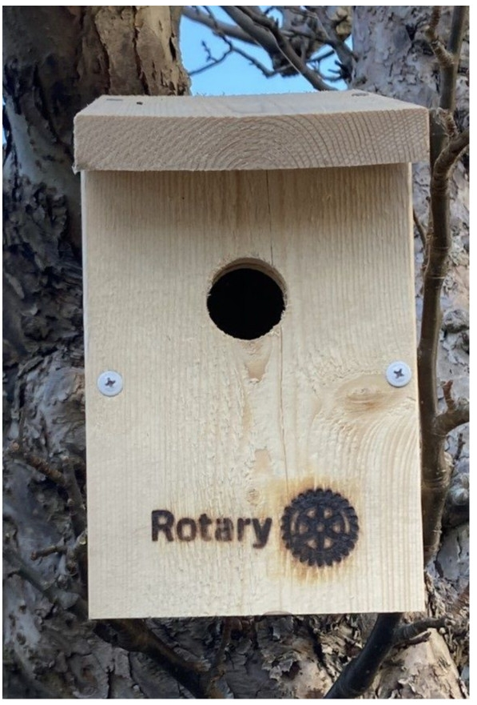
Vad kan vi göra tillsammans?
Fjordtorsk
Strandstädning
Fågelholkar
Insektshotell
Skräpplockning
Klimatkompensering
Trädplantering
Invasiva arter
Bokcirkel
Skapa lokala projekt, nära oss
Synas mer i närsamhället, pressen
Attrahera yngre medlemmar
Göra en insats för miljön
Utbilda våra egna medlemmar
Hållbarhetskommittén är beredda att komma ut till er klubb med tips och utbyte av idéer kring vad man som medlem och klubb kan göra i närsamhället.
Du når oss via e-post HU2360@rotary.se
Vill du delta i Hållbarhetskommitténs arbete använder du samma e-post.

Slide 25

Vad gör du?
Öka din kunskap
Vi några som under 2023 tillsammans läst Greta Thunbergs ”Klimatboken”, för att förstå alla klimatproblem. Hon har skapat boken i samarbete med över hundra av dessa experter och tänkare för att utrusta oss med den nödvändiga kunskapen.
Texterna spänner över vitt skilda områden och ger oss en unik källa; här får vi hela bilden av planetens tillstånd, vilket krävs för att en aktionsplan ska vara möjlig.
Om du är intresserad så ger vi en ny omgång läsare chansen att delta i en andra läsning 2024. Kontakta hu2360@rotary.se
https://campusbokhandeln.se/b/9789177956525/klimatboken-thunberg-greta

Slide 26
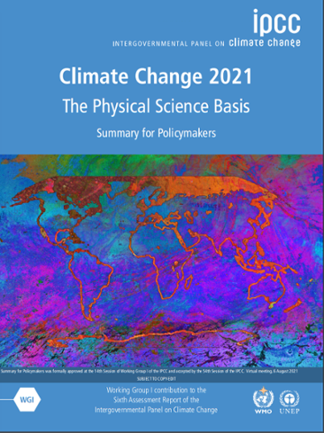
Läs mer – skaffa kunskap
Folkbildning Klimat
Populärvetenskaplig klimatfakta
https://www.folkbildningklimat.nu/
Vill du lära dig mer om klimatkrisen, slå hål på klimatmyter eller få svar på tal till de som vägrar inse allvaret? Då har du hittat rätt. Här finns fakta om klimatförändringar, presenterade kortfattat och populärvetenskapligt. Innehållet baseras i första hand på rapporter från FN:s klimatpanel IPCC, och kompletteras ibland av underlag från forskningsinstitut, myndigheter eller organisationer som arbetar på en vetenskaplig grund. Källan anges alltid och ibland finns även länkar till fördjupningar.

Slide 27
Läs mer – skaffa kunskap
IPCC Special Report
Global Warming of 1.5 ºC
https://www.ipcc.ch/sr15/
Sammanfattning på svenska
https://www.ipcc.ch/site/assets/uploads/sites/2/2019/09/SR15_SPM_Swedish.pdf

Slide 28
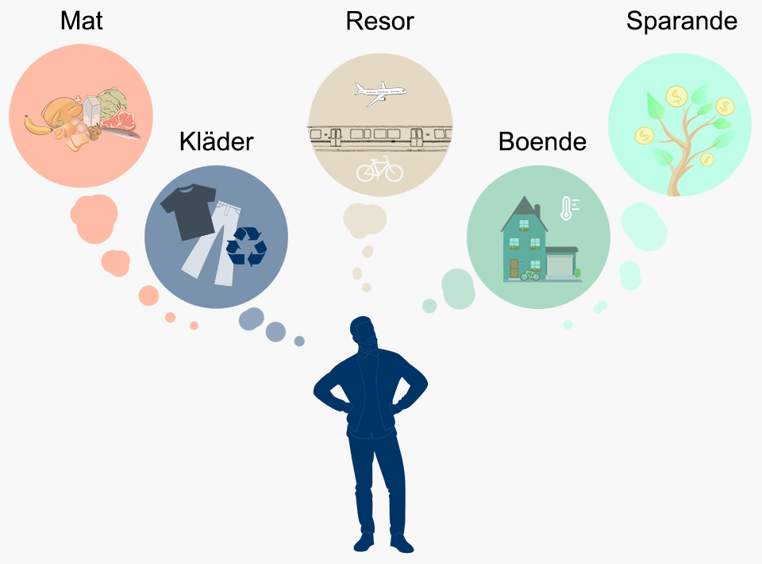
Vad kan du påverka som individ?
Våra resvanor har störst klimatpåverkan
Vad vi äter spelar stor roll för klimatet
Hur vi väljer att bo påverkar klimatet
Svensk konsumtion av textilier bidrar till negativ miljöpåverkan
Våra besparingar påverkar klimatet
Klimatkompensera som en sista utväg
Allt enligt Naturvårdsverket
Så kan du minska din klimatpåverkan
5 B, bilen, biffen, bostaden, butiken och besparingarna.
Börja först med en liten förändring och försök att göra den till en vana.
Enligt Konsumentverket
Mät din egen klimatpåverkan
Klimatkontot
Klimatkalkylatorn
Svalna
ClimateHero
Zeromission

Slide 29
